Slide 1


সবাইকে স্বাগতম

Slide 2

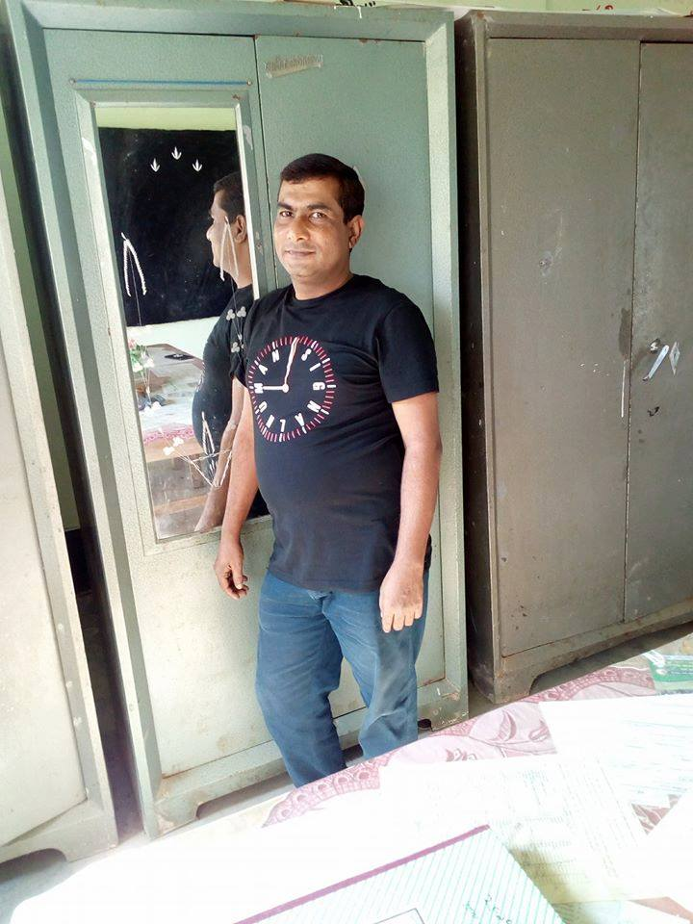


শিক্ষক পরিচিতি-
নামঃবিজিত দাস চৌধুরী
সহকারি শিক্ষক
ফাগুবাঁশবাড়ি স.প্রা.বি কানাইঘাট, সিলেট।
মোবাইলঃ০১৭২৬৪৯৮৯৪০
Bijitdas.ict@gmail.com

Slide 3
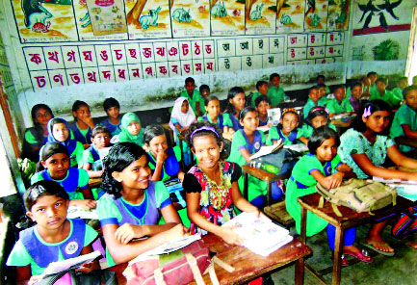


শ্রেণি পরিচিতি
শ্রেণি-চতুর্থ , শাখা-খ
মোট শিক্ষার্থী-৪৫
উপস্থিত শিক্ষার্থী-৪০
তারিখ-১0/০৪/২০২০
সময়-৪৫ মিনিট

Slide 4


পাঠ পরিচিতিঃ
বিষয়- বাংলাদেশ ও বিশ্ব পরিচয় ।
অধ্যায়-০৯ (এলাকার উন্নয়ন )
পাঠ- ০২ (গ্রামাঞ্চল )
পৃষ্ঠা- ১০৫

Slide 5


শিখনফল
৯.১.১ : নিজ এলাকার উন্নয়ন কর্মকাণ্ডের তালিকা তৈরি করতে পারবে।
৯.১.২ : এ সব কাজে যথাসম্ভব অংশগ্রহন করবে।

Slide 6

আবেগ সৃষ্টি

Slide 7
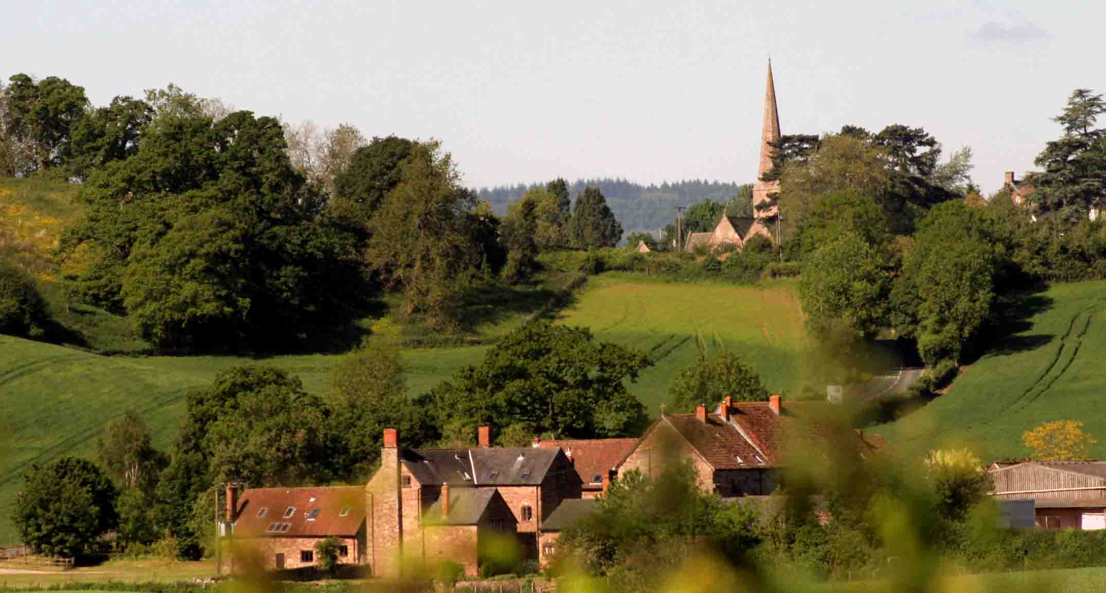
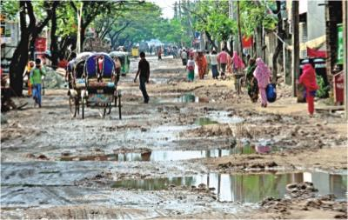

একটি উন্নত গ্রাম এলাকার ছবি।
একটি অনুন্নত গ্রাম এলাকার ছবি।

Slide 8
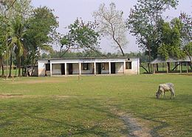
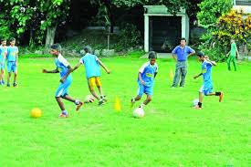
বিদ্যালয়
খেলার মাঠ

Slide 9
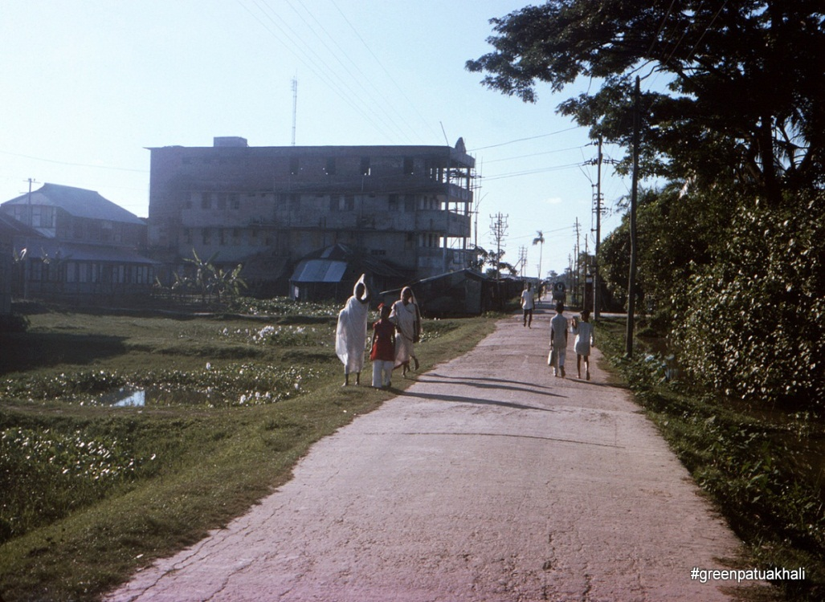
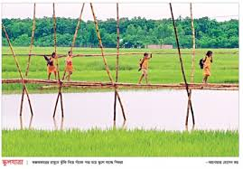


রাস্তাঘাট
সাঁকো

Slide 10
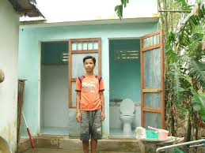
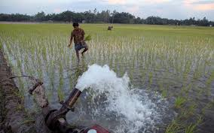

সেনেটারি পায়খানা
পানি সেচ

Slide 11
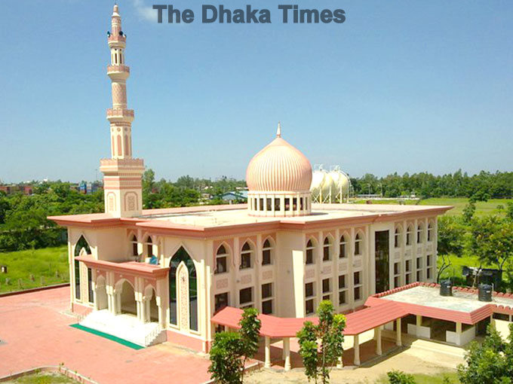
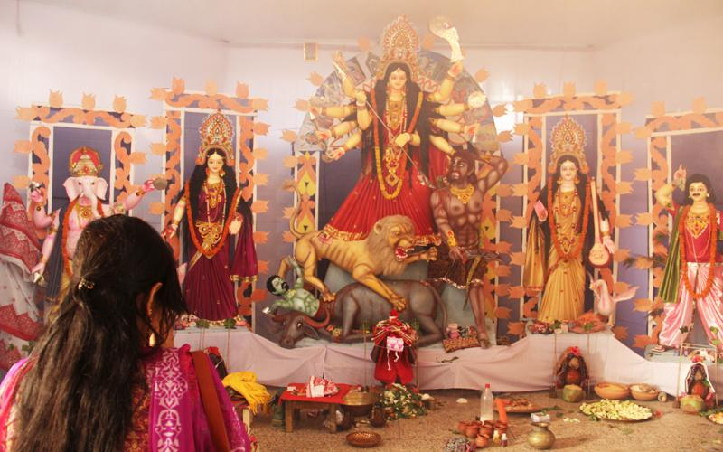
মসজিদ
মন্দির

Slide 12
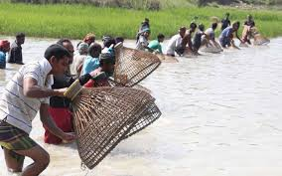
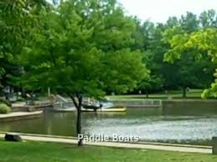

খাল ও নালা
পুকুর

Slide 13
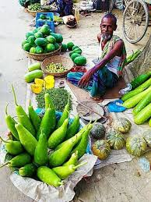
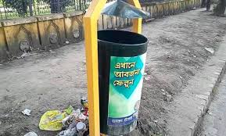

হাঠবাজার
ডাস্টবিন

Slide 14
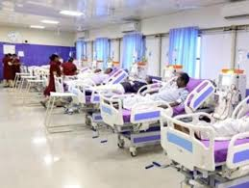
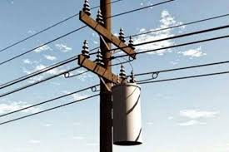
হাসপাতাল
বিদ্যুৎ সুবিধা

Slide 15
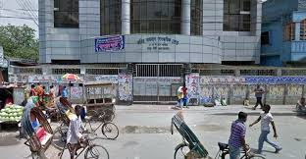
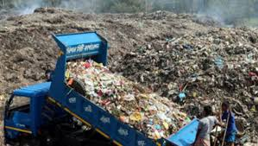
ময়লা ফেলার জায়গা

Slide 16
পাঠের সাথে সংযুক্তি
শিক্ষার্থীরা সবাই পাঠ্য বইয়ের ১০৫ পৃষ্ঠা বাহির কর এবং পড়।

Slide 17
একটি উন্নত গ্রাম এলাকার উপাদান কি কি
খাতায় লিখ-
 | উপাদান

Slide 18

উত্তর মিলিয়ে নেই-
রাস্তাঘাট
ধর্মীয় প্রতিষ্ঠান
নলকূপ
একটি উন্নত গ্রাম এলাকার উপাদান
শিক্ষা প্রতিষ্ঠান
খেলার মাঠ
হাঠ বাজার

Slide 19
হাসপাতাল
ডাস্টবিন
খাল ও নালা
একটি উন্নত গ্রাম এলাকার উপাদান
পানি সেচের ব্যাবস্থা
সেনেটারি
পুকুর

Slide 20
একক কাজ
তোমার এলাকার সুযোগ-সুবিধার জন্য কোন কোন উন্নয়নমুলক কাজে অংশগ্রহন করবে তার একটি তালিকা প্রস্তুত কর?

Slide 21
দলীয় কাজঃ
তোমার গ্রামের উন্নয়নের জন্য কোন কোন উপাদান প্রয়োজন তার একটি তালিকা তৈরী কর?
সুরমা ০১
কুশিয়ারা ০২
মনু ০৩

Slide 22


মূল্যায়ণ-
প্রশ্নঃ গ্রামাঞ্চলে নিজ এলাকা বলতে কি বুঝ?
উত্তরঃ- নিজ এলাকা বলতে পাড়া, গ্রাম,ওয়ার্ড,ও ইউনিয়নকে বোঝায়।
প্রশ্নঃ গ্রামাঞ্চলে যারা বাস করেন তাদের সামাজিক পরিবেশের উন্নয়নের জন্য তুমি কি করবে তা তিনটি বাক্যে লিখ ?
উত্তরঃ
১। বন্ধুদের সহায়তা নিয়ে সাঁকো মেরামত করব।
২। নিজ এলাকায় বৃক্ষ রোপন করব।
৩। নলকূপের জন্য ইউনিয়ন চেয়ারম্যানের নিকট আবেদন করব।

Slide 23
বাড়ির কাজ
তোমার এলাকায় কী কী উন্নয়নমূলক কাজ আছে, আর কি কি নেই তার একটি তালিকা তৈরি করে আনবে।

Slide 24

সবাইকে ধন্যবাদ
আজকের পাঠের এখানেই সমাপ্তি

